Slide 1
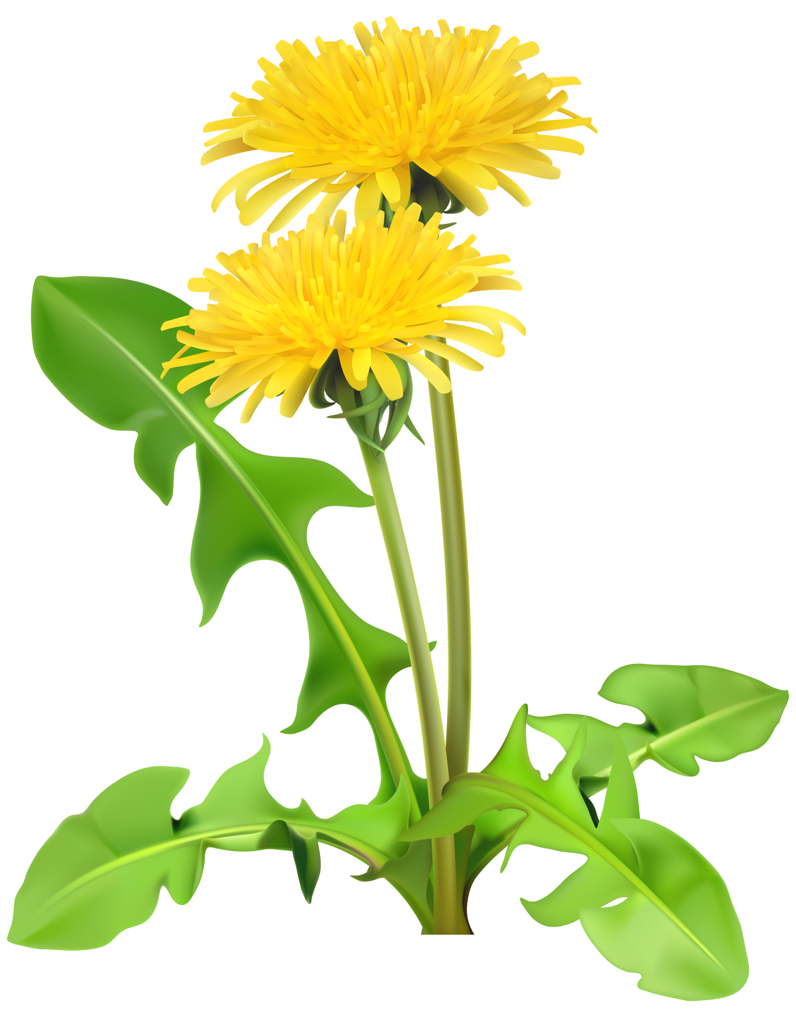


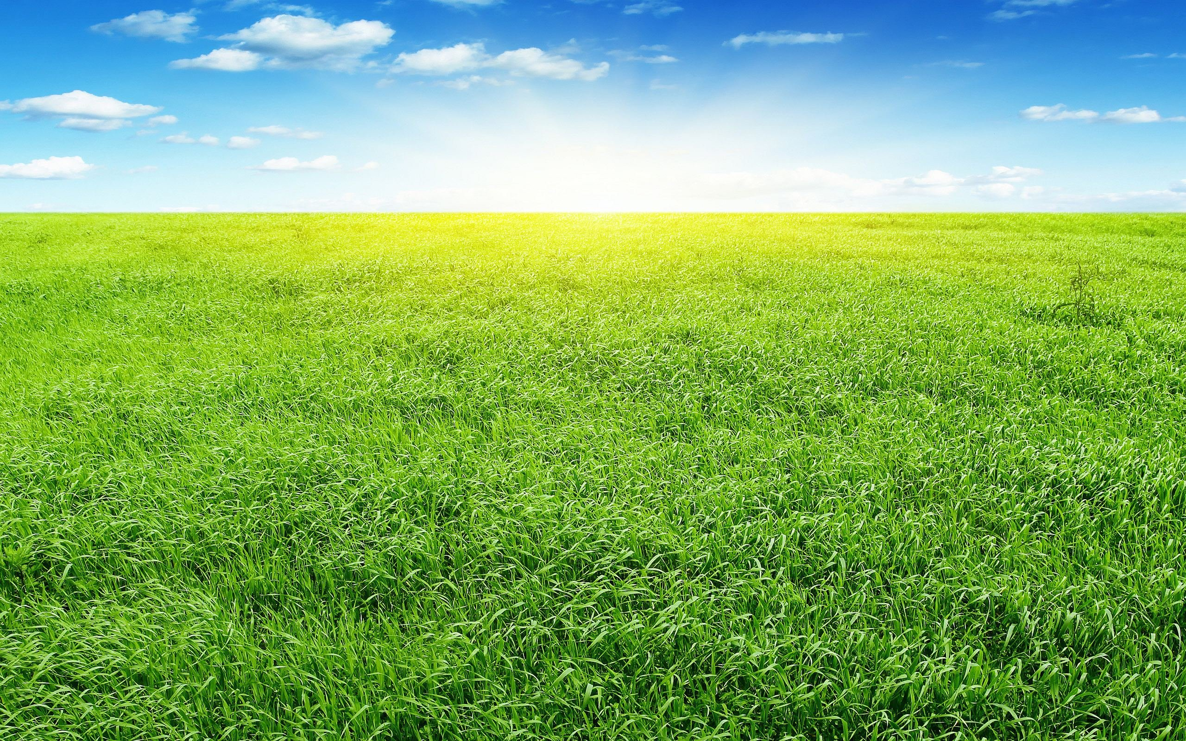


Slide 2
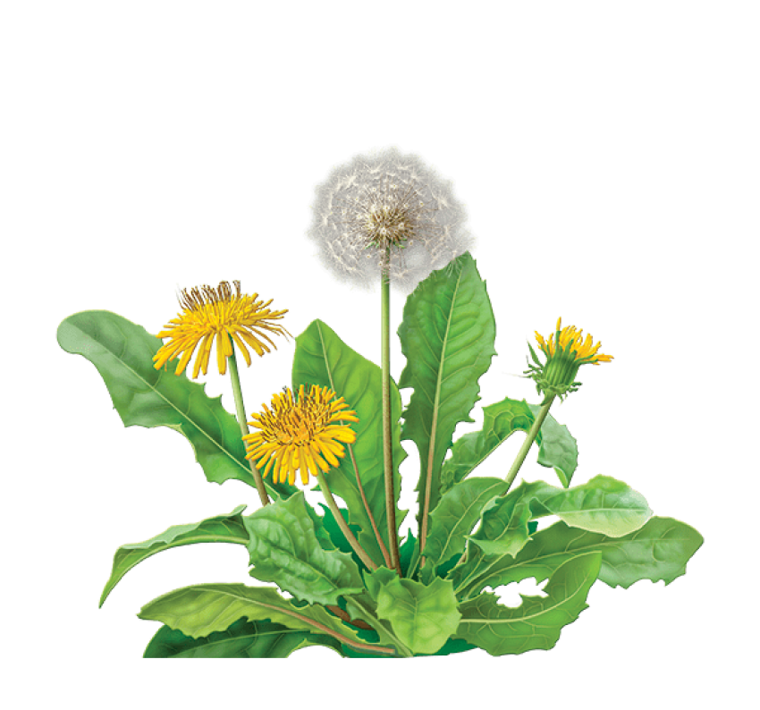
То он солнышко лучистое,
То он облачко пушистое.
Лета ждать не захотел.
Ветер дунул – облетел!

Slide 3

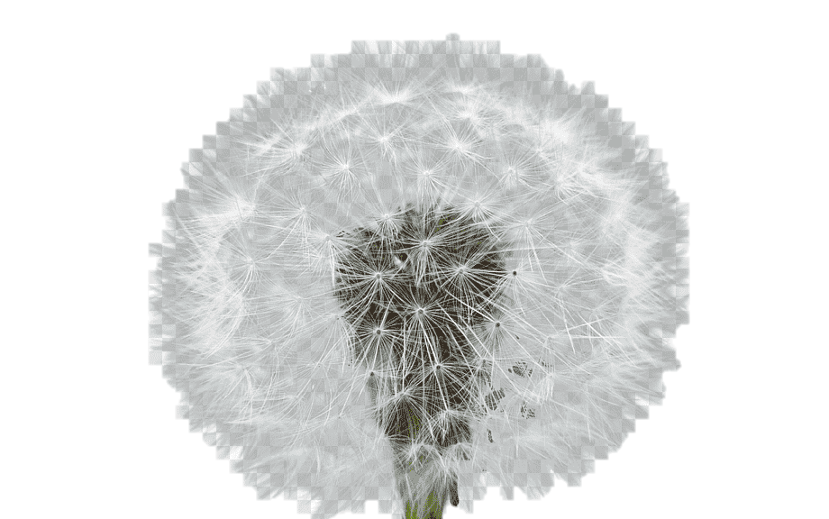
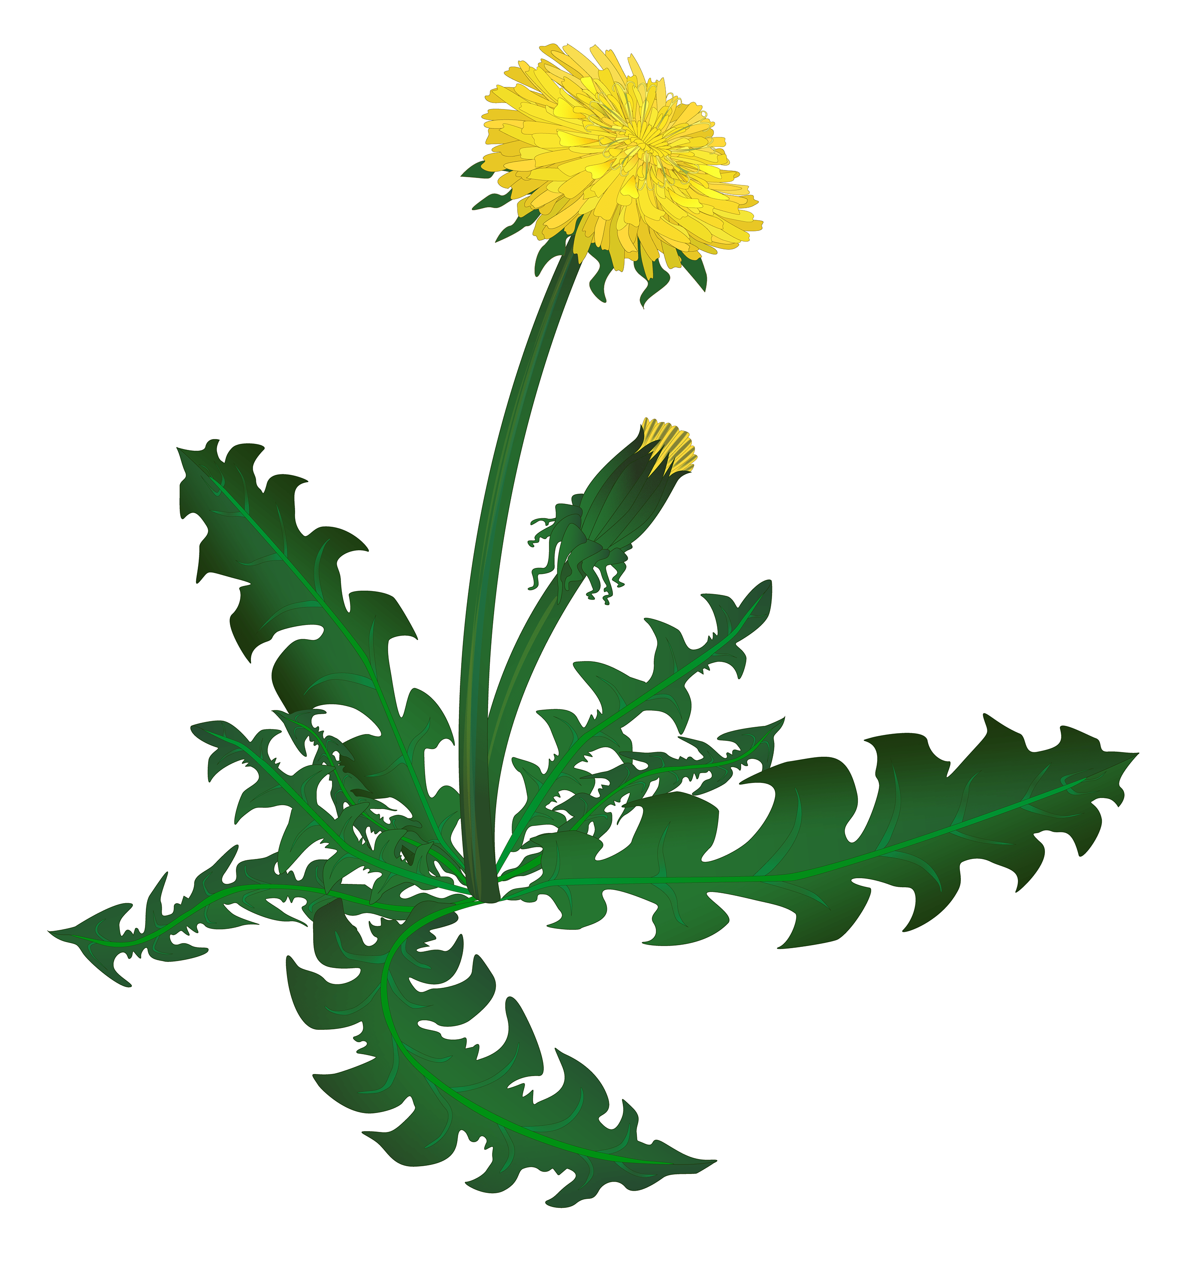
Носит одуванчик, жёлтый сарафанчик,
Подрастёт — нарядится в беленькое
платьице.
Лёгкое, воздушное, ветерку послушное.
Жёлтый одуванчик, снял свой сарафанчик,
Сменил он платье скучное, на белое
воздушное.
Вырос одуванчик первый молодой,
Уронило солнце лучик золотой,
У него чудесный, золотистый цвет.
Он большого солнца маленький привет.

Slide 4

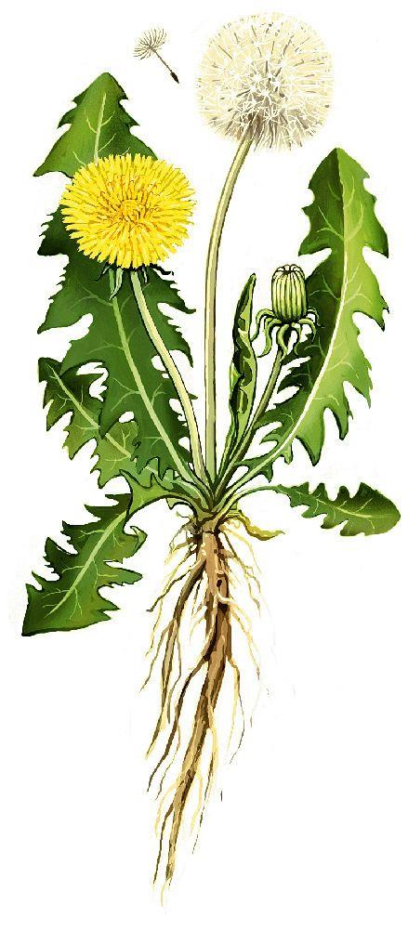
семена
цветок
стебель
бутон
листок
корень

Slide 5
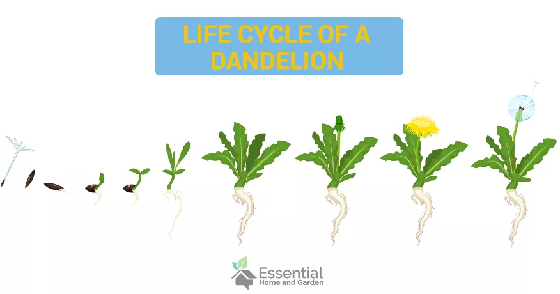

Slide 6
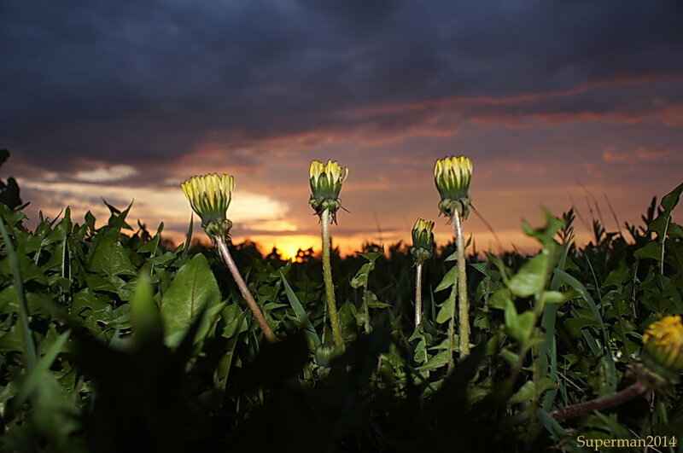

Slide 7
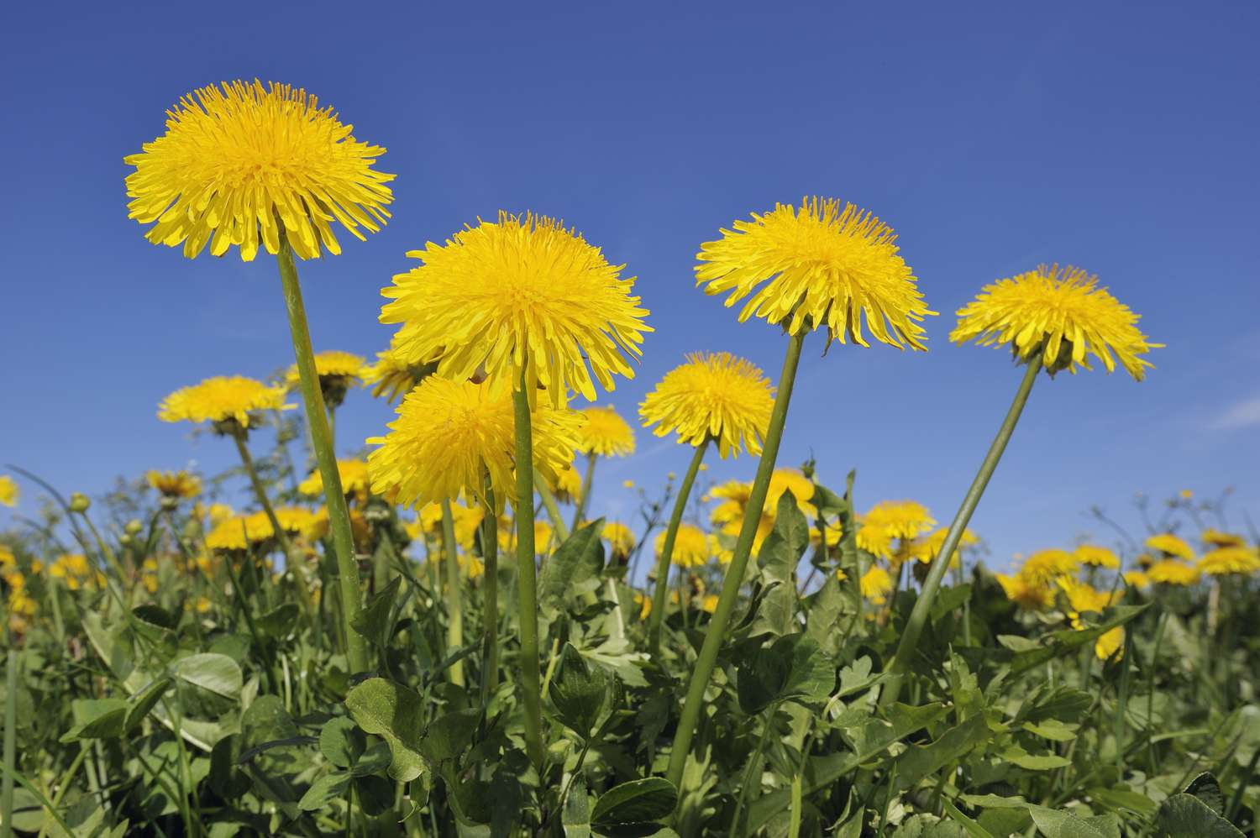

Slide 8

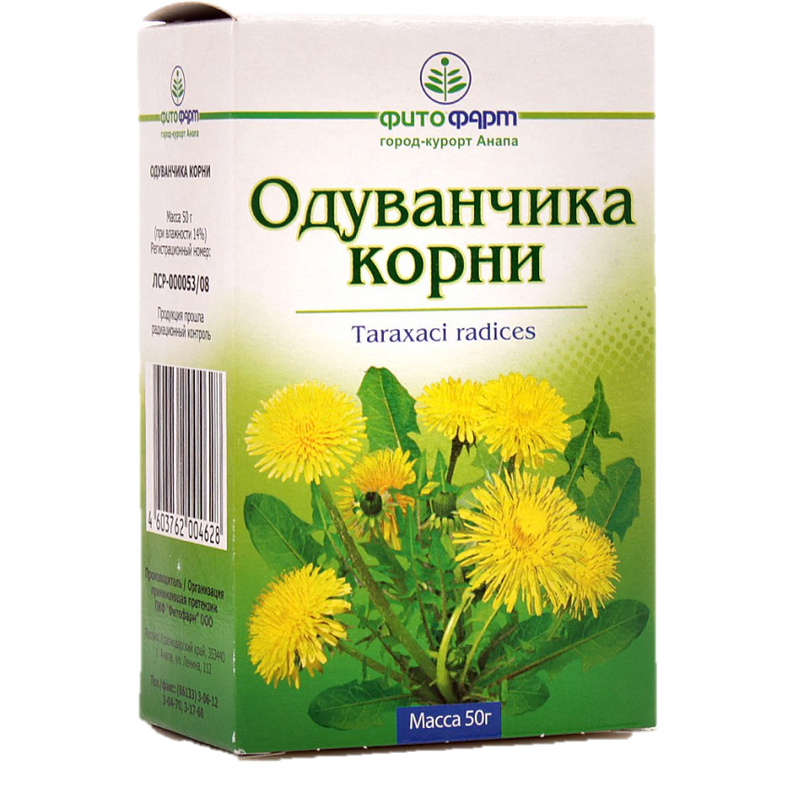
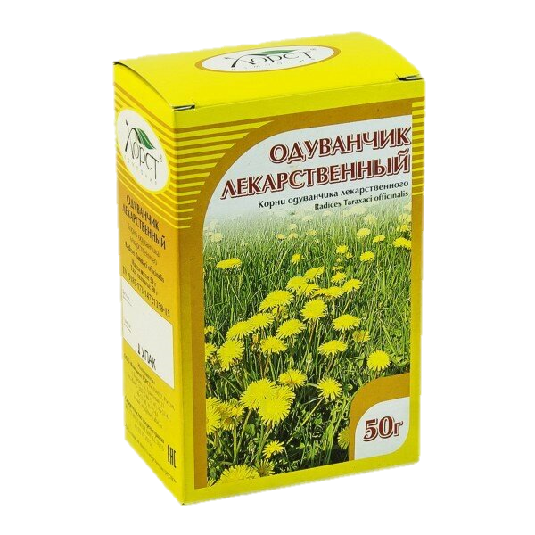

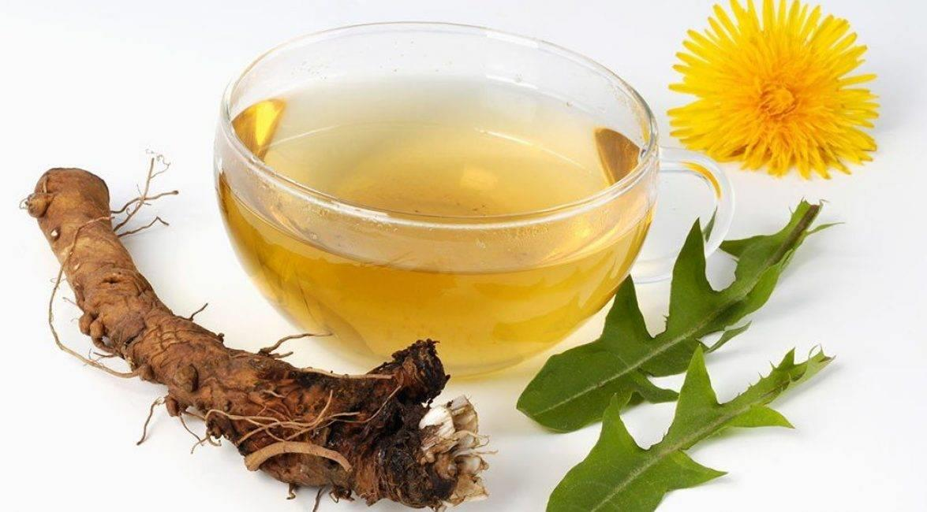

Slide 9
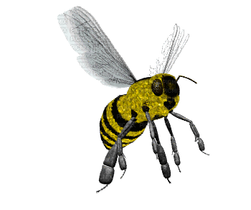
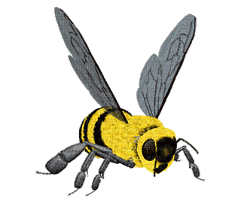
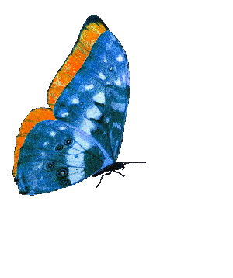

Slide 10
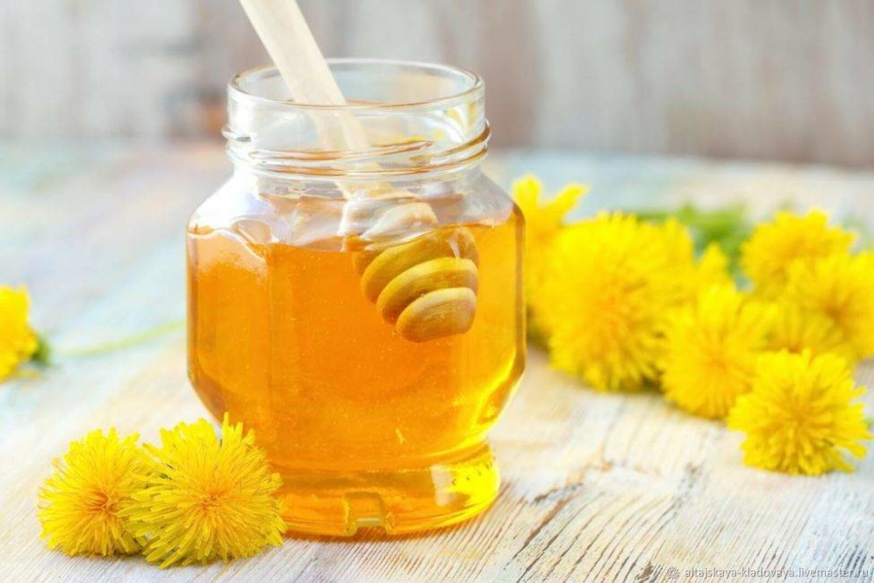
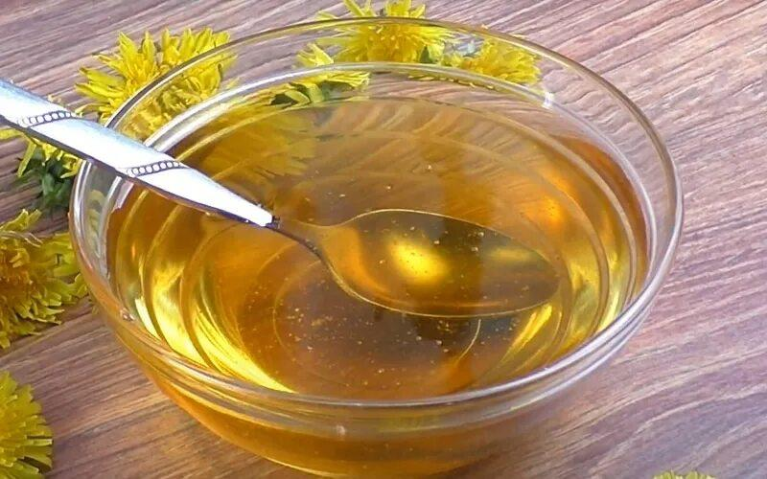

Slide 11
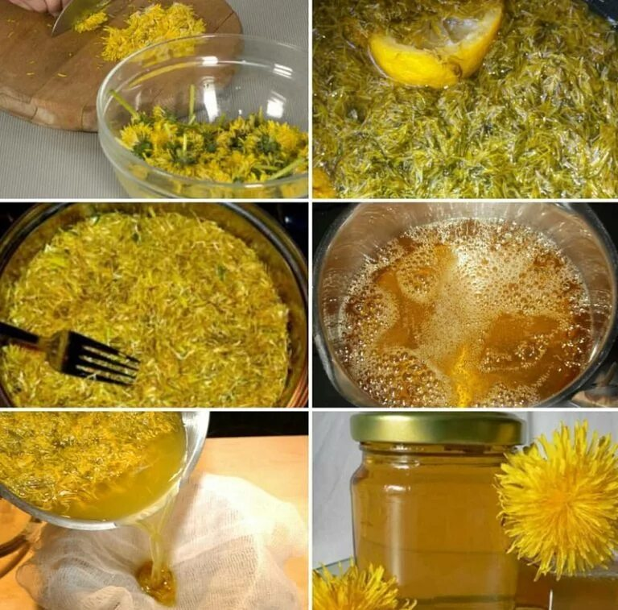


Slide 12

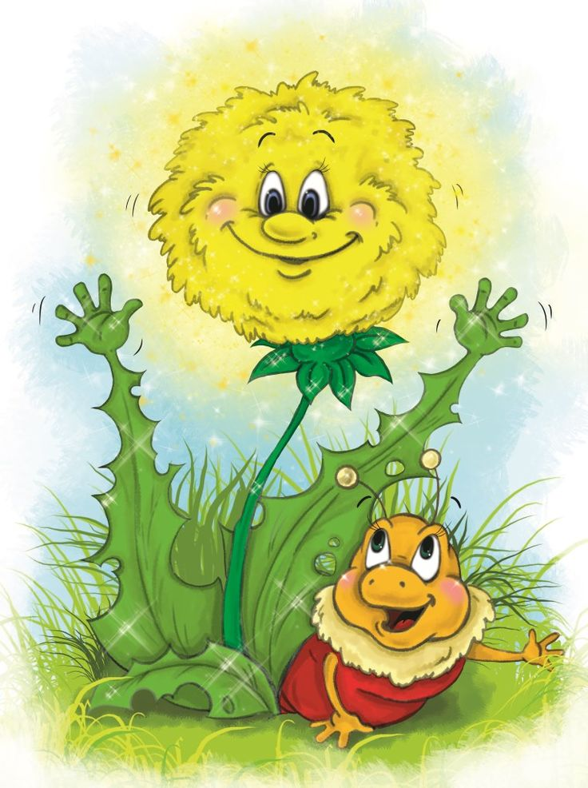
Физ. минутка

Slide 13


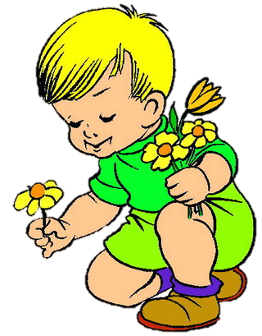


Slide 14
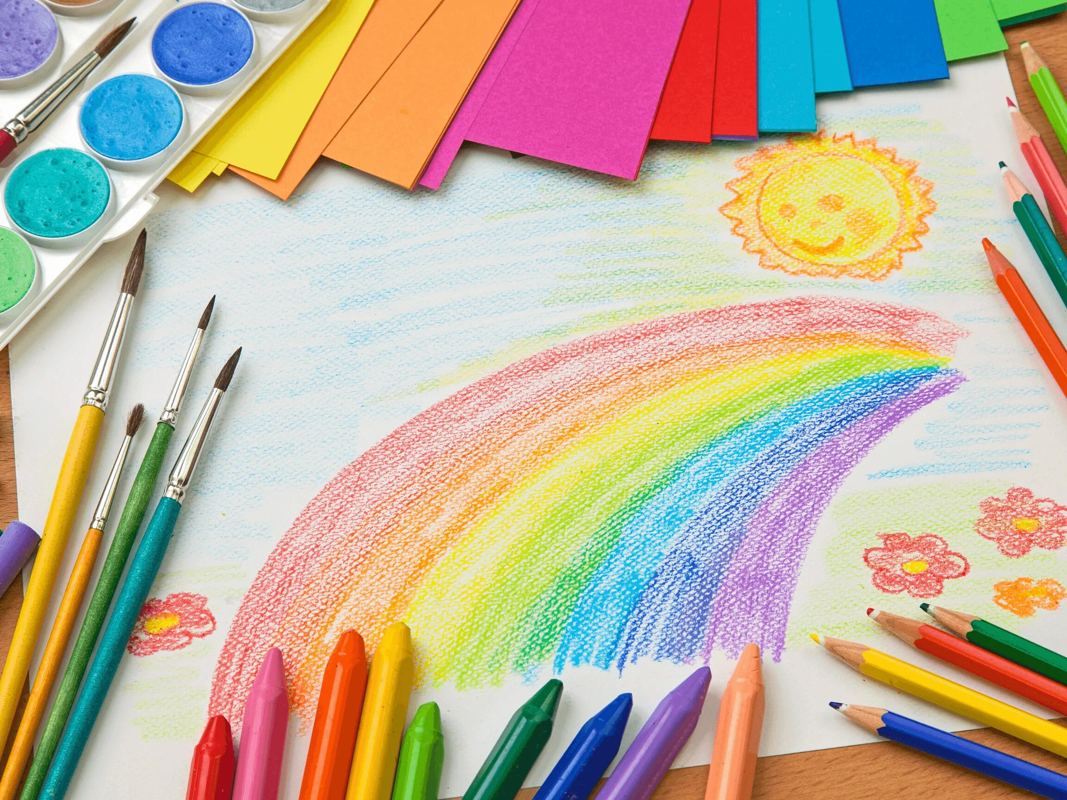
Мастерская

Slide 16
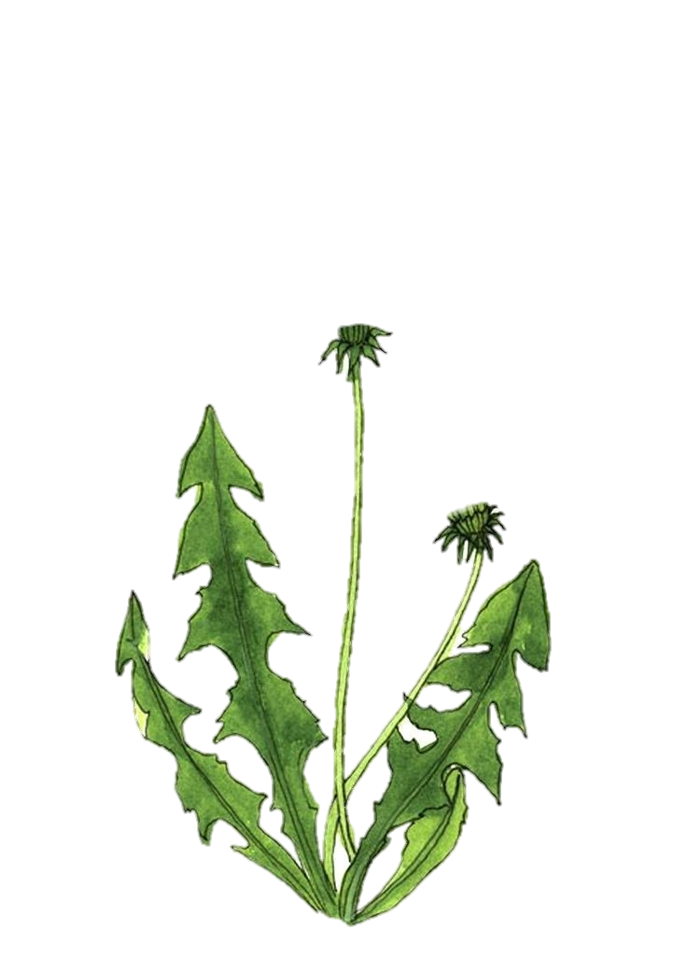

Slide 17
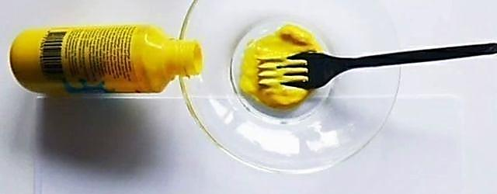

Slide 18
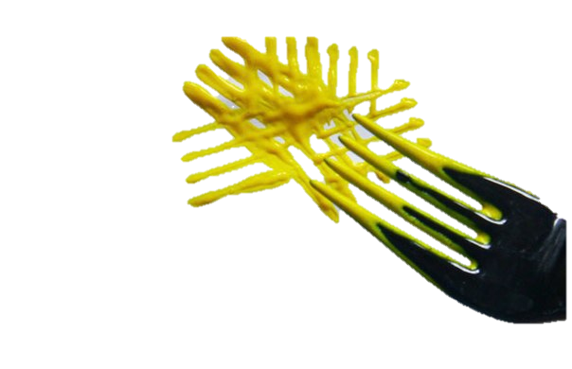

Slide 19
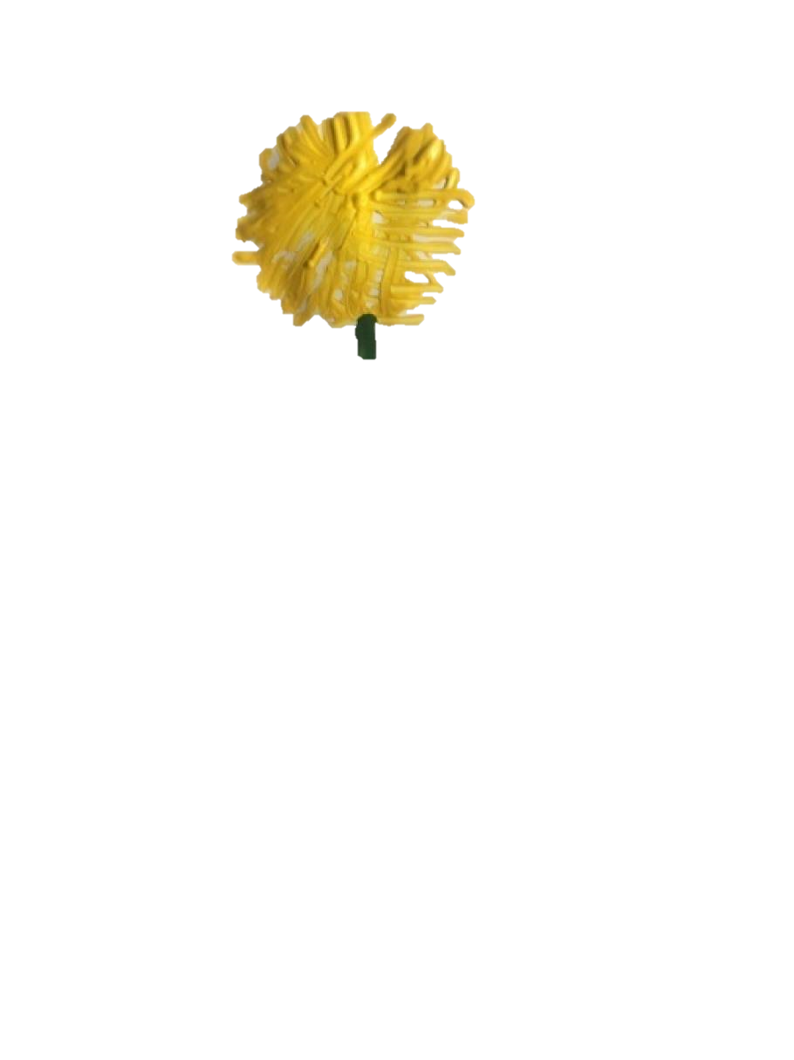

Slide 21


просмотр мультфильма

Slide 22
СПАСИБО ЗА ВНИМАНИЕ!

